Slide 1


Die neue Möglichkeit der Gestenerkennung
Von:
Christoph Behr,
Cailing Fu,
Nicole Grubert
und Daniel Wolff

Slide 2
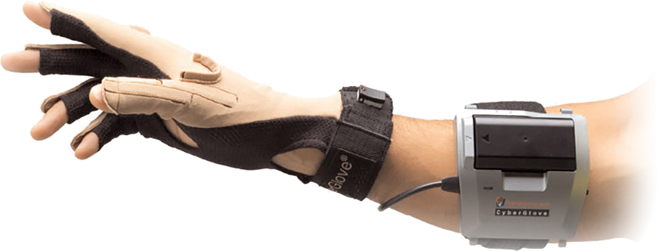
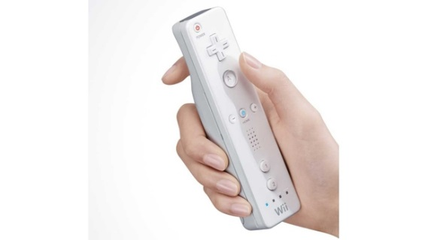
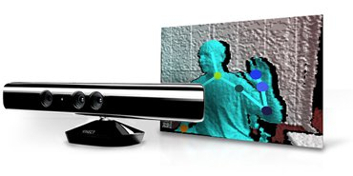
Motivation
Stand der Technik:
Gerätebasierte Gestensteuerung
Sensorhandschuh
Wii Controller
Kamerabasierte Gestensteuerung
Kinect Erweiterung für die XBox
Unser Ziel:
Eine neue Art der Gestenerkennung einführen!

Slide 3
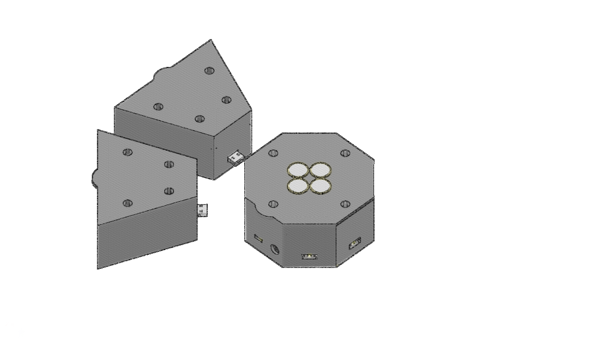
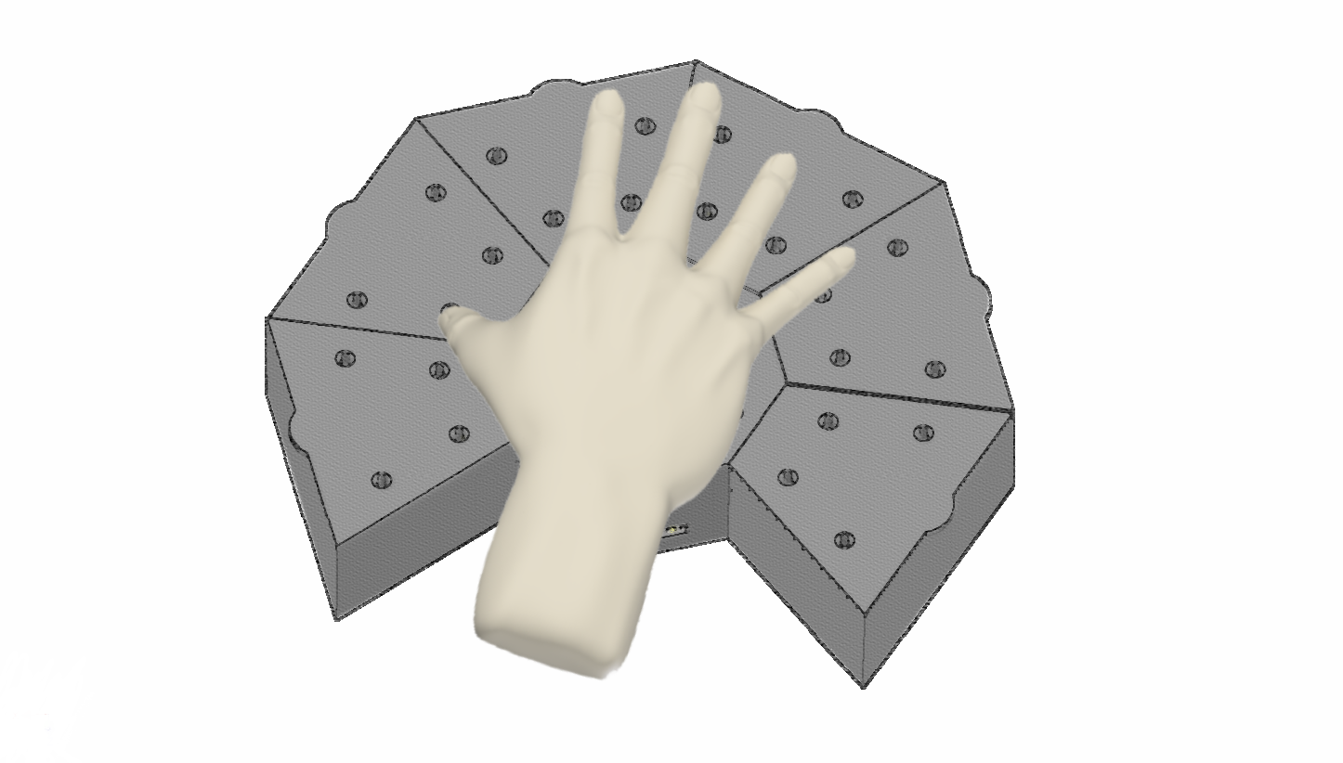
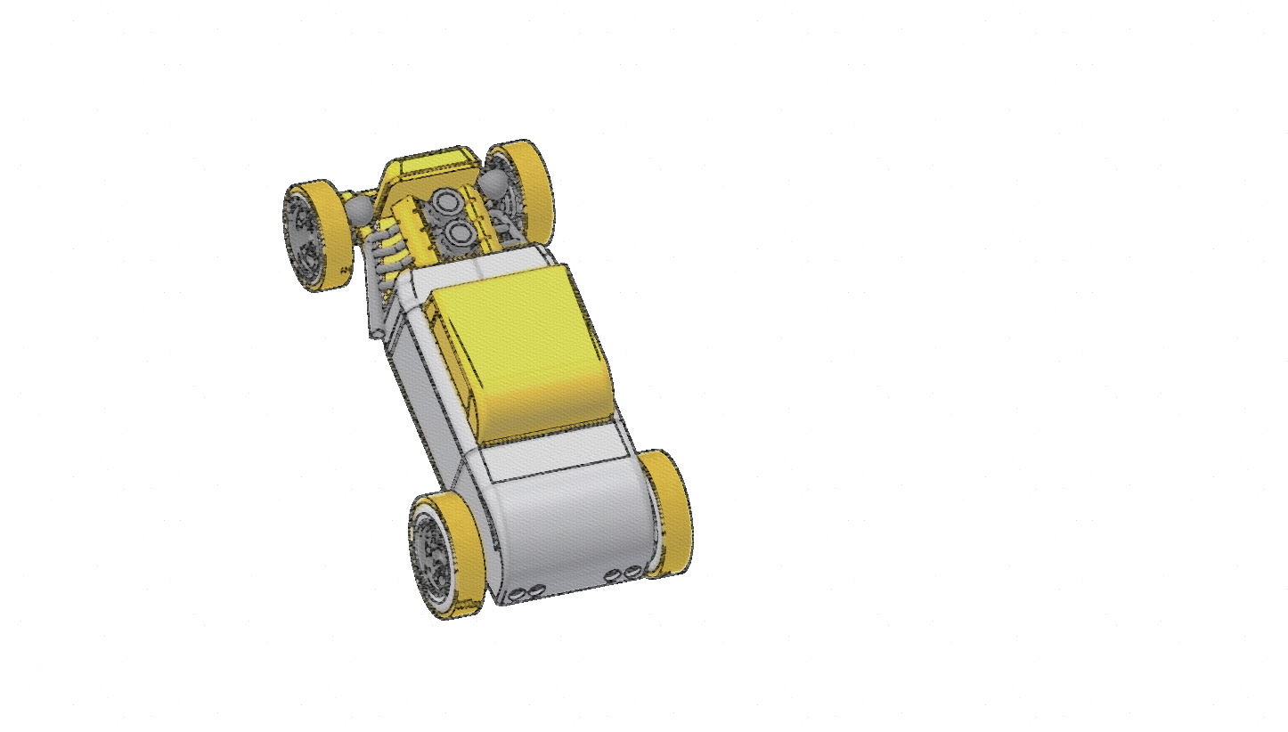
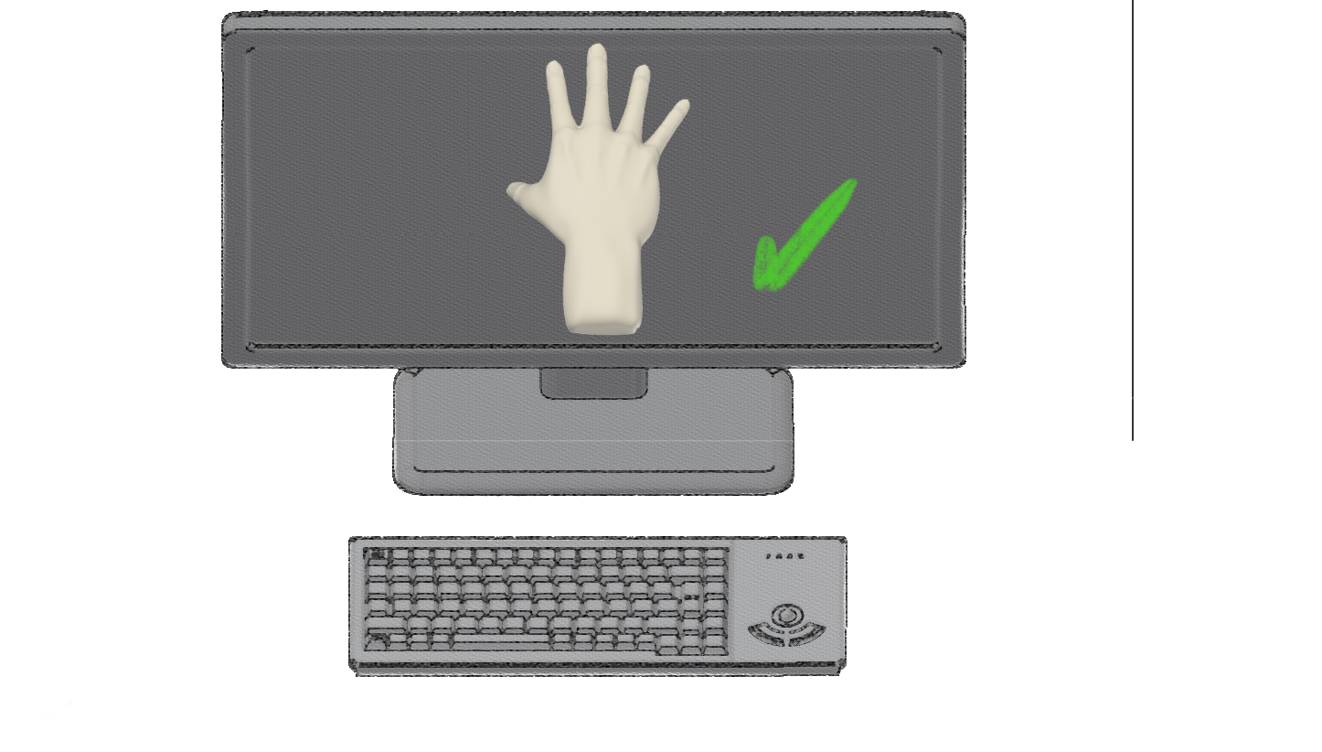
Der Gestikulaser
Steckmodule für leichten Transport und Aufbau
Erkennen von Mustern durch Lichtreflexionen der Hand
Interpretation der Reflexionsmuster anhand eines Machine Learning Algorithmus
Steuern eines beliebigen Endgerätes
Notes:
Nicols neuen Bilder nehmen!!
Wie funktioniert der Gestikulaser?
Der Gestikulaser ist eine portable und vielfälig einsetzbare intelligente Gestensteuerung. Das System kann durch Steckmodule zusammengesteckt werden, so dass es für den Transport leicht auseinander gebraut werden kann und für andere Zwecke erweitert werden. (Bild der Steckmodule zeigen)
Das Prinzip funktioniert durch Reflexion und Detektion von Infrarotstrahlen, welche von der Hand auf die Photodioden reflektiert werden und somit ein Muster abbildet. (Pfeil von ersten Bild auf Bild mit Hand und Reflexion zeigen)
Die durch die Photodioden erkannten Muster werden dann durch ein Machine Learning Algorithmus verarbeitet und ausgewertet. Dies erfolgt durch ein zuvor antrainiertes Modell, welches individuell auf den Nutzer abgestimmt werden kann. (Pfeil vom zweiten Bild auf Bild mit PC)
Nachdem eine Geste interpretiert wurde kann damit ein beliebiges Endgerät angesteuert werden. (Pfeil + Bild von Auto)
Im Folgenden möchten wir näher auf die einzelnen Teile des Gestikulasers eingehen

Slide 4
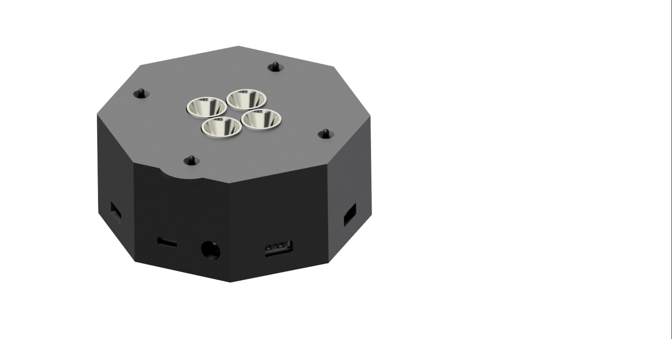
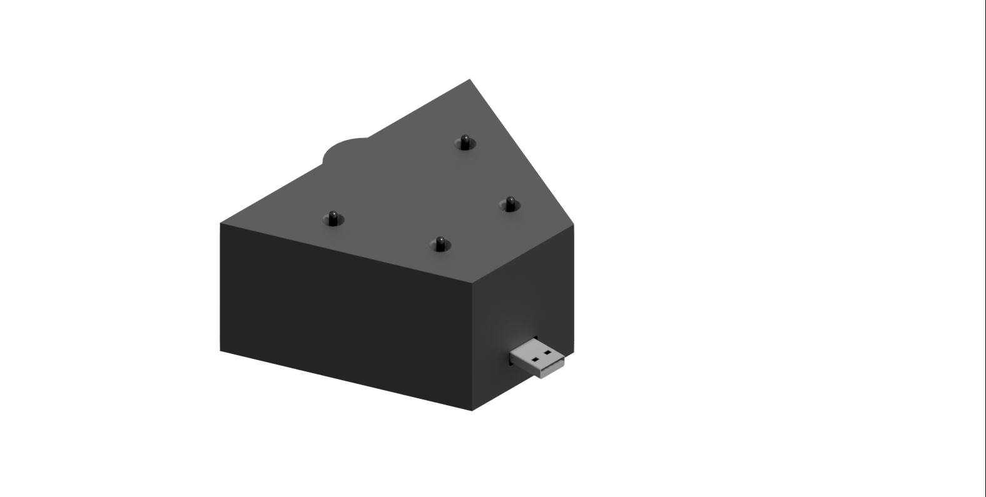
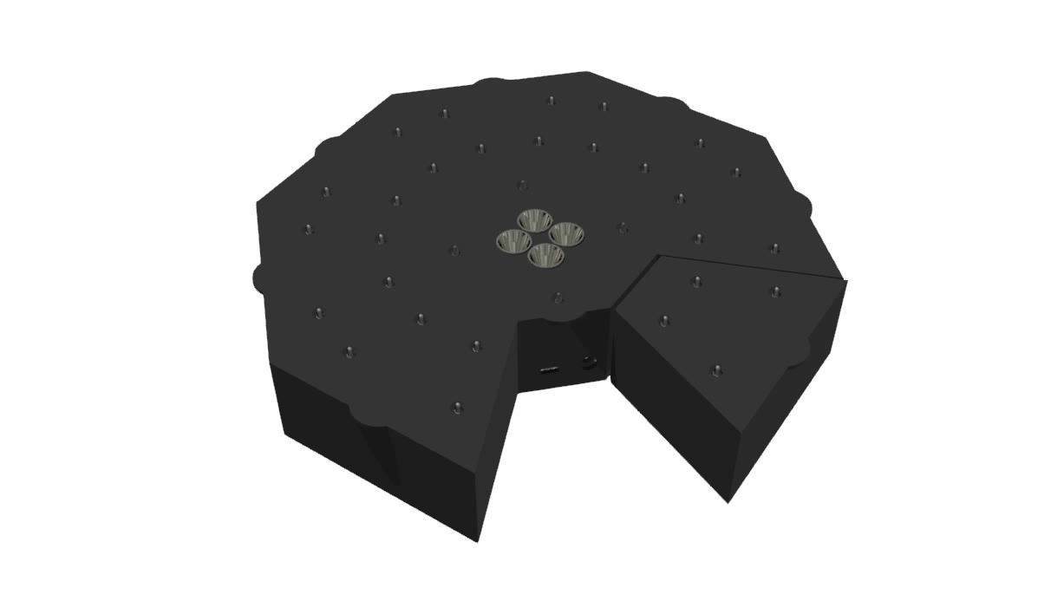
Photoplatte
Notes:
Der Gestikulaser besteht aus einem Oktokommander (Oktokommander zeigen), welches die Steuereinheit des Gestikulasers darstellt. Dort können bis zu sieben Detektormodule (ein Detektormodul zeigen) angebracht werden. Diese werden durch einen einfachen USB-Anschluss aneinander gesteckt. (Animation wie alle angesteckt werden)
Am Oktokommander muss zusätzlich eine Stromquelle für die Infrarot LED angebracht werden sowie (derzeit noch) ein Computer für die Verarbeitung der Detektionsmuster.
Durch die am Oktokommander angebrachten infrarot LED (kreis um die LEDs) wird die Hand angeleuchtet. Diese reflektiert das Infrarotlicht zurück auf die Photodioden (kreis um Photodioden), welche sowohl an den Oktokommander als auch an die Detekotmodulen angebracht sind. Dadurch wird das Reflektionsmuster erzeugt.

Slide 5
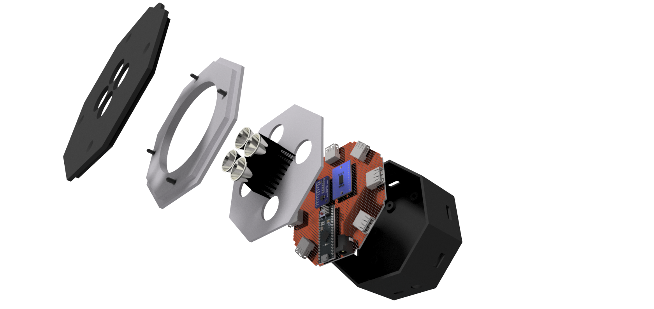
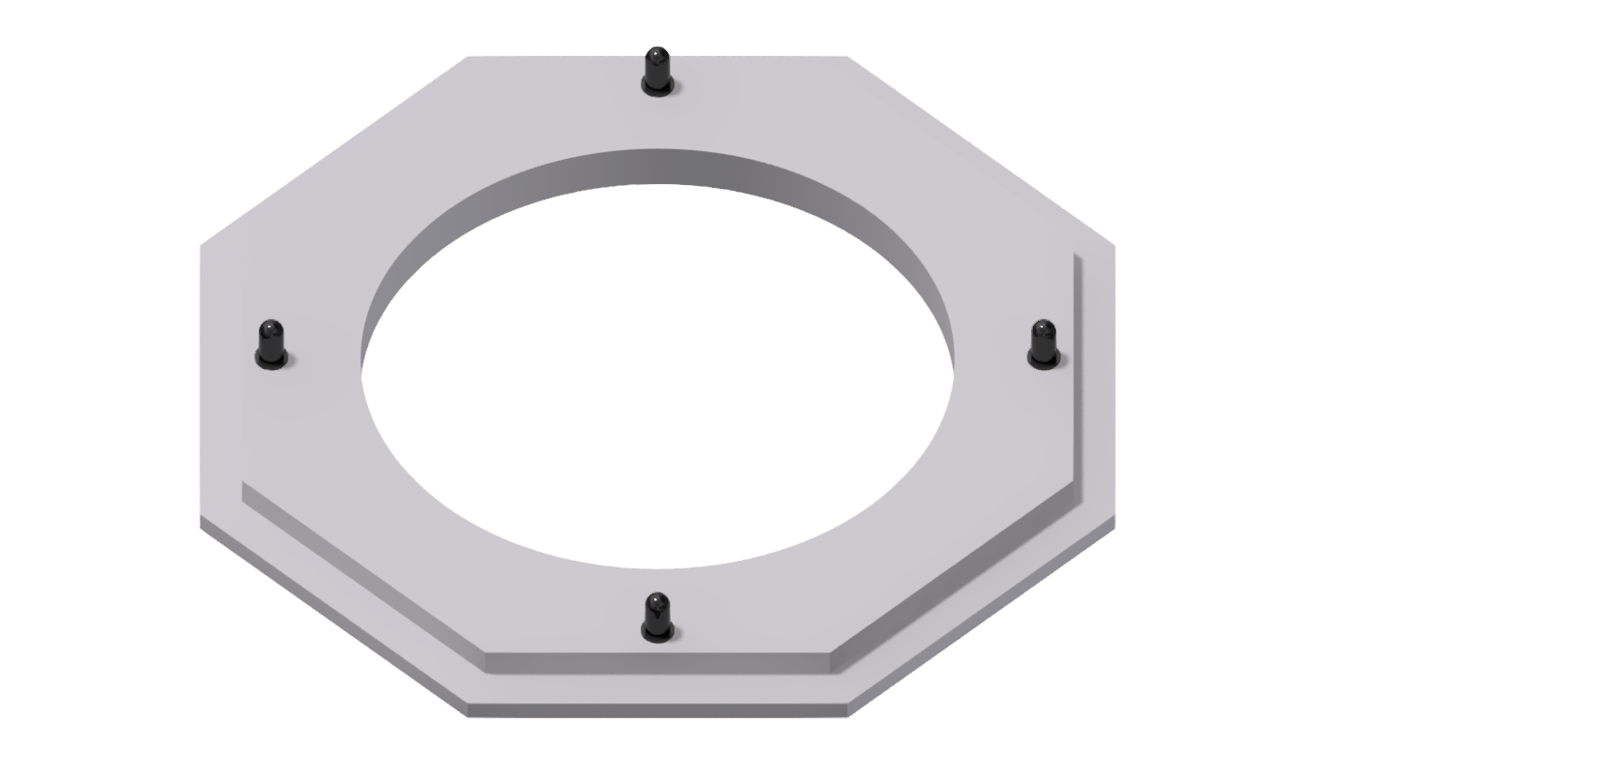
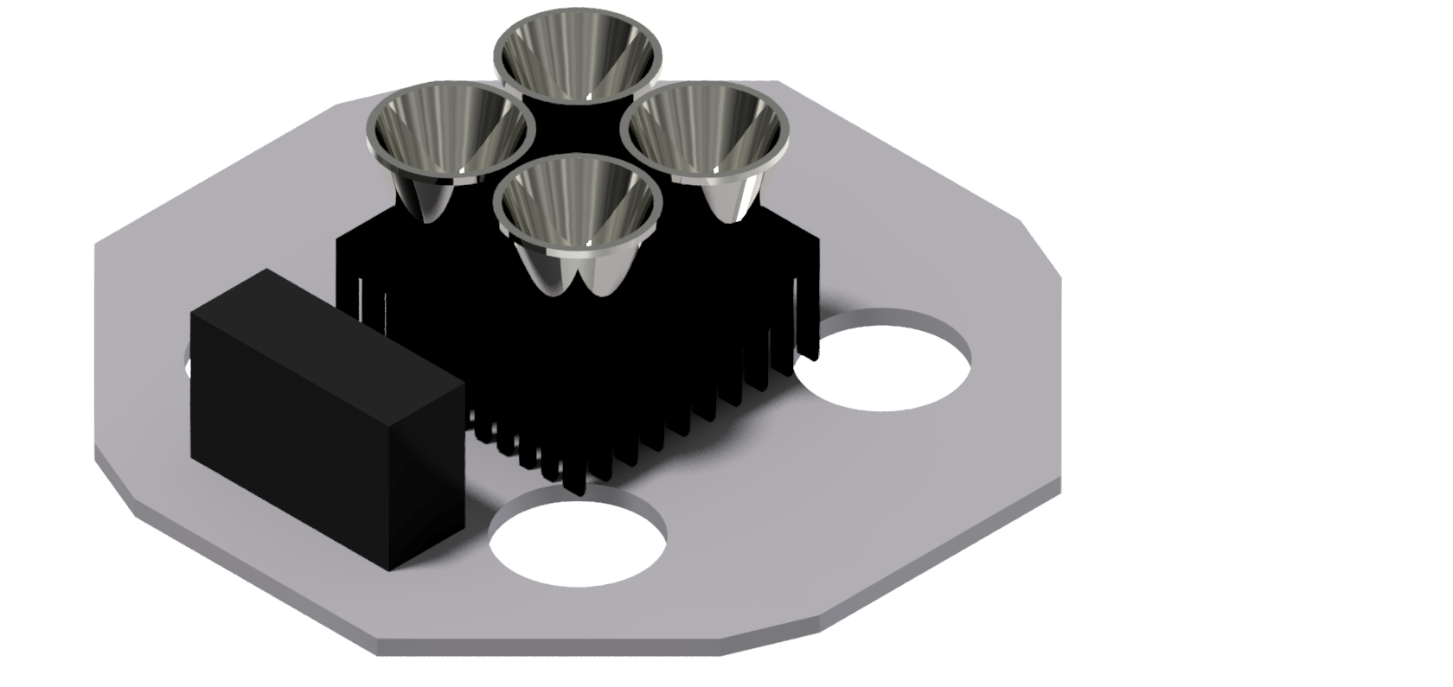
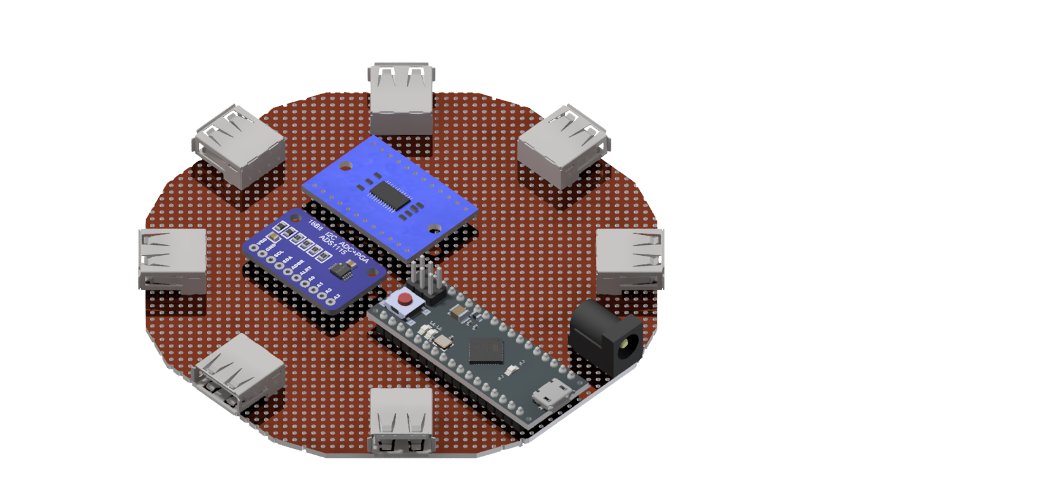
Oktokommander
IR-LEDs mit Schirm
I2C AD-Wandler
I2C Expander
IR-Photodioden
Kühlkörper
USB Stecker
Arduino
Notes:
Wir gucken uns jetzt einmal den Oktokommander genauer an.
Der Oktokommander besitzt wie bereits erwähnt außen vier infrarot LEDs sowie vier Photodioden. Zusätzlich dazu besitzt er vier Photodioden (Bild vom Oktokommander geschlossen).
Öffnet man den Oktokommander, so besteht er aus 3 verschiedenen Ebenen (Stages). (Explosionsbild)
Die unterste Ebene enthält die gesamte Elektronik. Dies beinhaltet einen Arduino Micro, einen I2C Expander und einen I2C AD-Wandler mit der dazugehörigen Verstärkerschaltung. (Bild von der untersten Stage). Der Arduino Micro ist unser Microcontroller. Dieser ist dafür zuständig die Photoströme der Photodioden abzugreifen und diese aus zu werten. Wenn ein sich nicht bewegendes Muster erkannt wird, so wird dieses Muster an den Computer weitergeleitet.
Der I2C Expander sowie der I2C AD-Wandler sind dafür da, um den verschiedenen Photodioden jeweils einzelde Adressen zu zu weisen. Da der Arduino standardmäßig nicht so viele Adressen zur Verfügung stellt, müssen durch die I2C zusätzlich erweitert werden. Dadurch können nun bis zu 1024 Photodioden angesteuert werden.
Neben den Elektronikbauteile sind auf der Stage sieben Anschlüsse für die Detektormodule sowie ein Stromanschluss für die LEDs untergebracht.
Die mittlere Stage besteht aus den vier LEDs mit ihren Kühlkörpern sowie jeweils ein Zylinderding (wie auch immer das hieß). (Bild zeigen). Das Zylinder ist für die fokussierung der LEDs zuständig, damit der Abstrahlwinkel etwas reduziert wird und perfekt die Hand ausleuchtet. Die Platte besteht aus Aluminium für Wärmetransport.
Die obere Stage besitzt dann die vier Photodioden (Bild zeigen).
Der Rest besteht aus umweltfreundlichen PLA-Kunststoff xD
-- Alternativ könnte man da auch für alles eine animation machen. Stelle ich mir so vor: Anfangs dreht sich der Oktokommander einfach um sich selbst. Danach geht es ins Explosionsbild auf. Dann wird jede Stage „rausgezogen“ und vergrößert gezeigt (teile die erwähnt werden bestenfalls dann noch in rot umrahmt). Ganz zum Schluss geht das gesamte Ding wieder zu, während wir sagen wie schön umweltfreundlich das ist. --

Slide 6
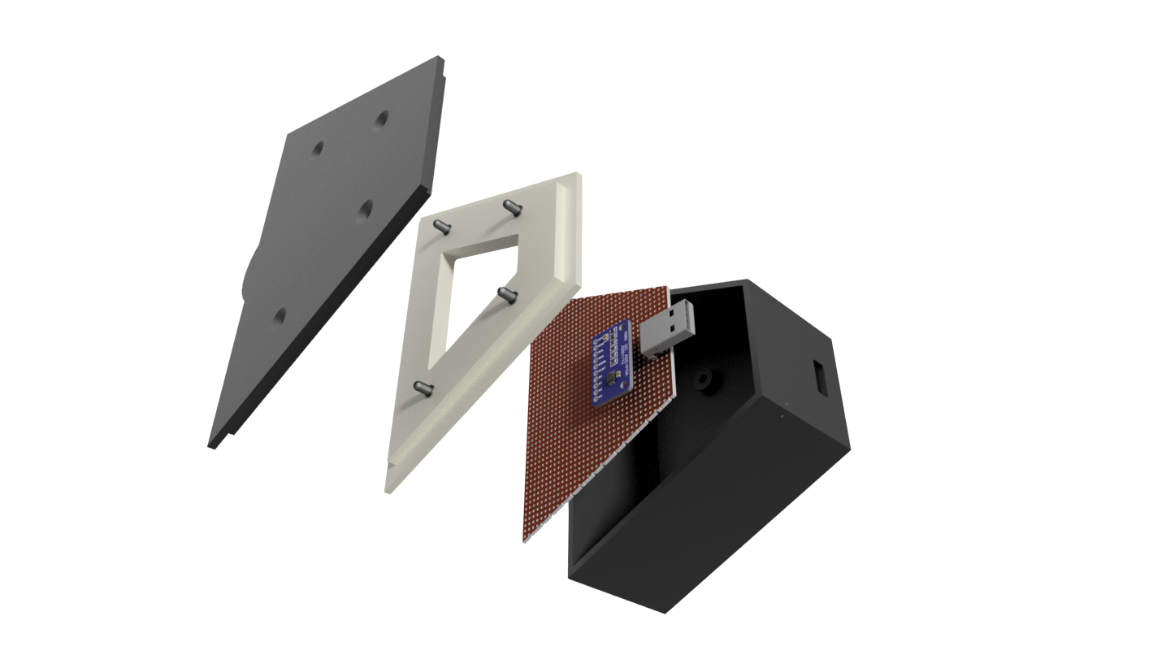
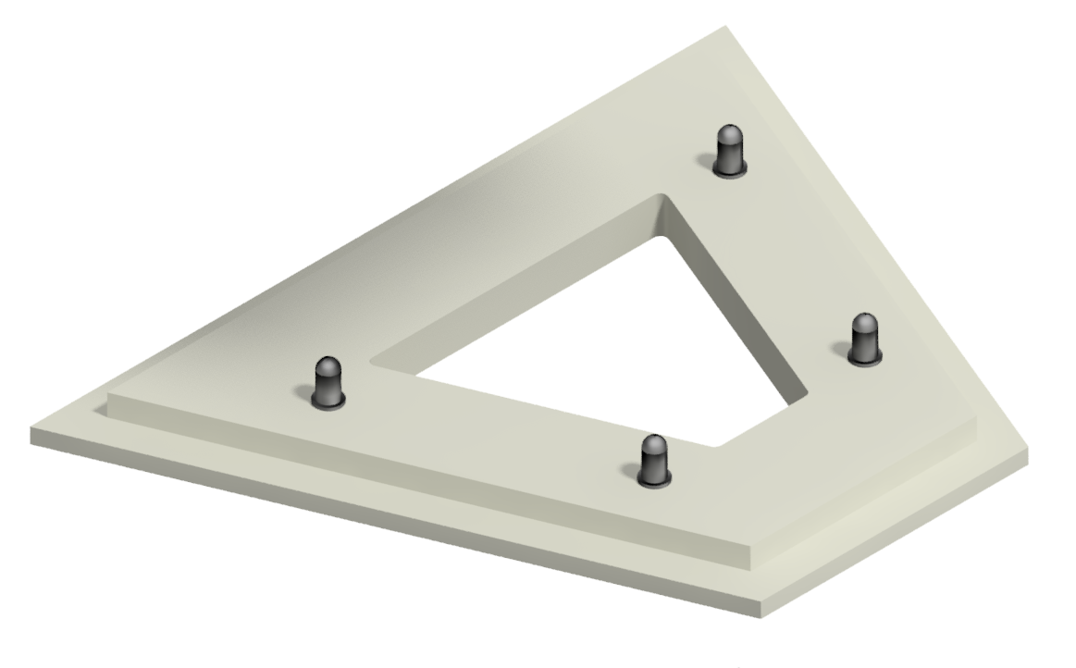
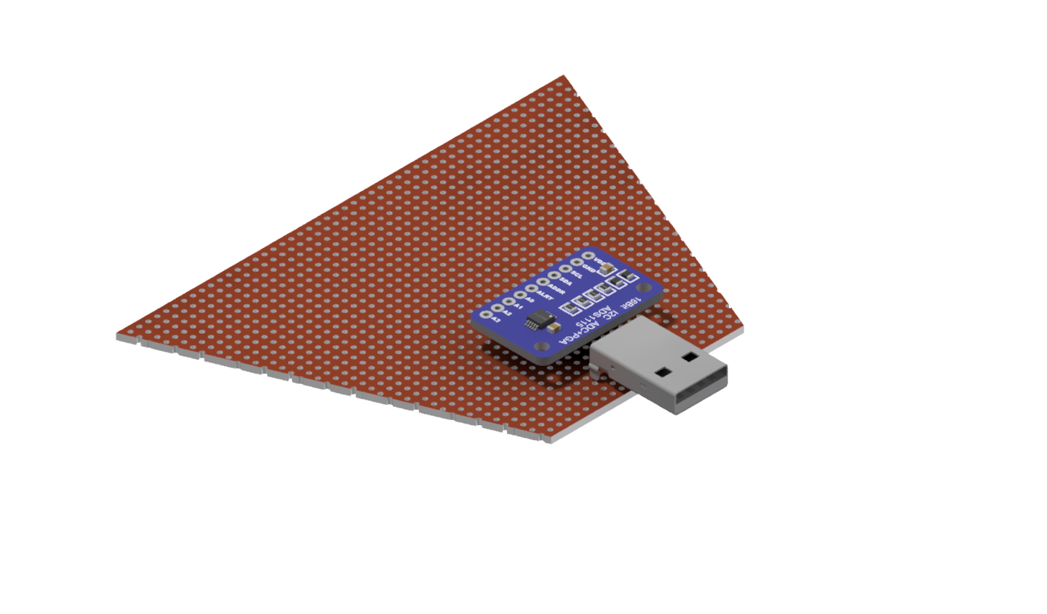
Detektormodul
AD-Wandler
IR-Photodioden
USB Stecker
Notes:
Das hier abgebildete Bauteils ist das Detektormodul (Bild von geschlossener Box). Dieser besitzt außen lediglich vier Photodioden.
Innen besteht das Detektormodul nur aus zwei Stages (Explosionsbild).
Die unterste Stage besteht aus einem I2C AD-Wandler mit der dazugehörigen Verstärkerschaltung während auf der oberen Stage vier Photodioden plaziert sind. (Beide Bilder aufeinmal zeigen, alternativ auch hier kurzes Video).
Die Größe der Boxen können natürlich nach belieben vergrößert aber auch verkleinert werden. Da wir daran interessiert waren die Hand etwa 20cm von der Platte entfernt zu halten und Handneigungen gut zu detektieren, haben wir die Detektormodule relativ groß ausgelegt. Dadurch können Strahlreflexionen besser detektiert werden.
Im Folgenden möchten wir etwas näher auf die Software eingehen, welche für die Gestenerkennung zuständig ist.

Slide 7


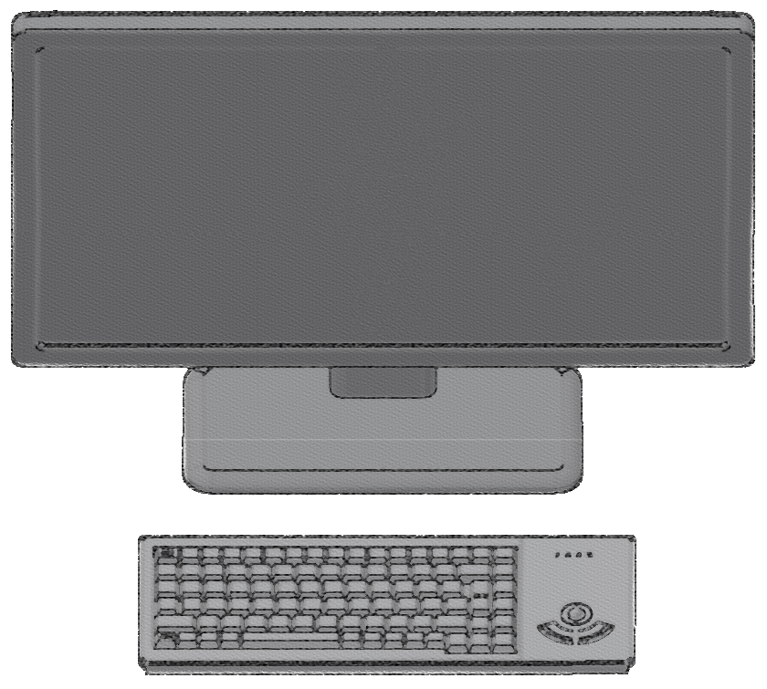
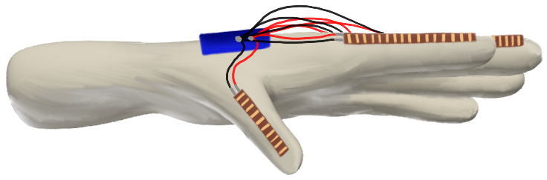
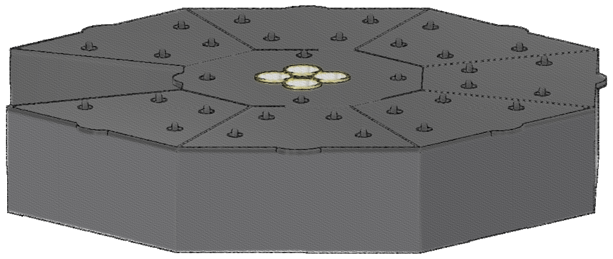
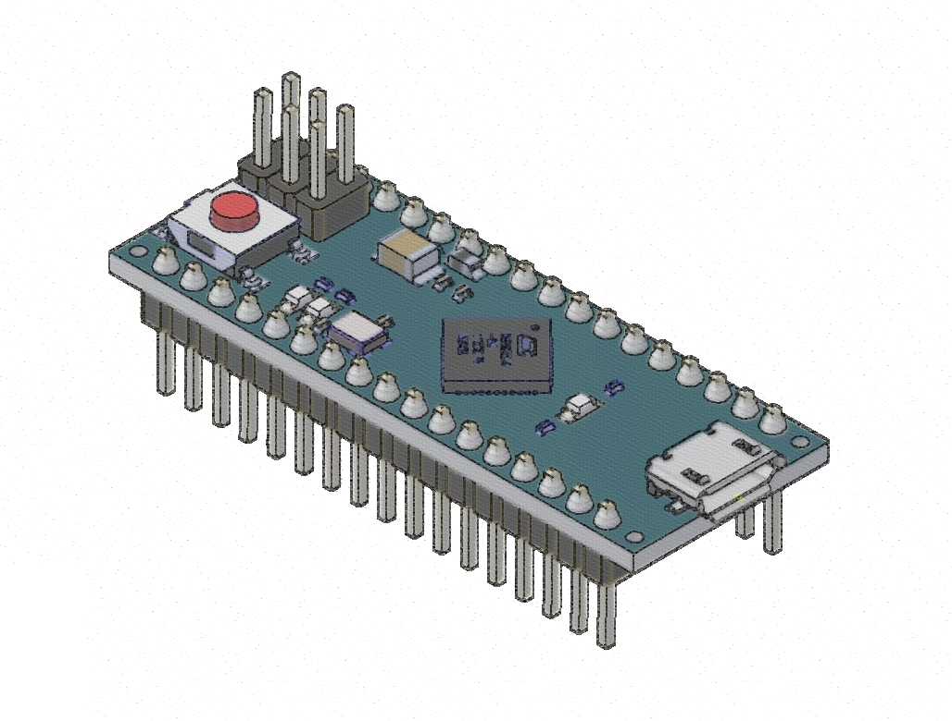
Anlernphase
Sensorhandschuh
Neue Daten vorhanden
Reflexionsmuster und Gestenlabel abspeichern
Model aufbauen und trainieren
Keine neuen Daten
Trainiertes Model abspeichern
Photoplatte
Sensor-daten
Reflexions-muster
Arduino
Notes:
Die Software besteht aus zwei verschiedenen Phasen, einer Anlernphase und einem Live Betrieb.
In der Anlernphase wird das System einmalig antrainiert. Dabei kann das System individuell auf den Nutzer angepasst werden. Dafür werden verschiedene Trainingsdaten aufgenommen und durch die dazugehörige Geste gelabelt.
Später kann diese Anlernphase auch durch einen Sensorhandschuh weiter verfeinert werden. Dabei wertet man sowohl die Daten des Sensorhandschuhs als auch die der Photodioden aus und kann damit automatisch Reflexionsmuster und Handstellung miteinander koppeln.
Einen Prototypen des Sensorhandschuhs wurde von uns auch bereits fertiggestellt.
Nachdem das Modell trainiert wurde kann es auch ohne Sensorhandschuh in Betrieb genommen werden.

Slide 8
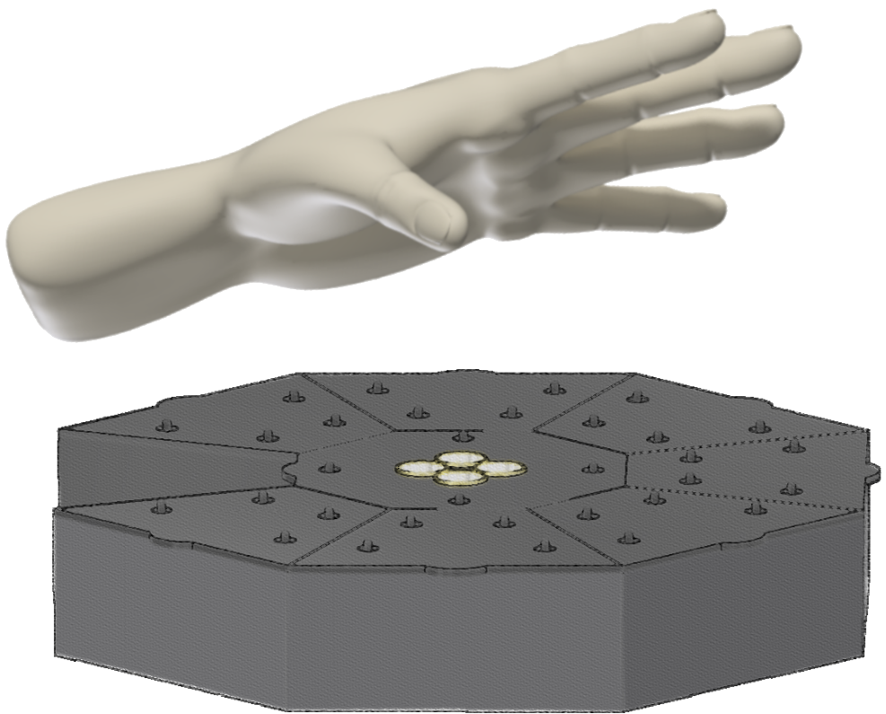
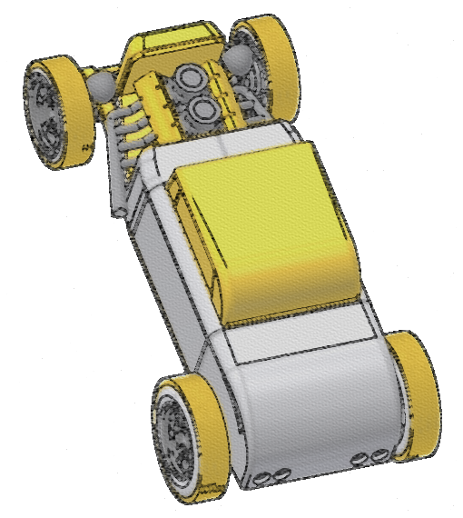
Live Betrieb
Steuerungs-befehl
Sensordaten mit Modell auswerten und Geste erkennen
Geste einem Steuerungsbefehl zuordnen
Photoplatte
Sensor-daten
Reflexions-muster
Arduino
Notes:
In der Betriebphase wird das zuvor angelernte Modell benutzt, um die Reflexionsmuster auszuwerden und dadurch eine Geste zu bestimmen.
-- Gelaber von Daniel, was auch immer er erzählen will –
Dadurch wird ein beliebiges Endgerät gesteuert.

Slide 9
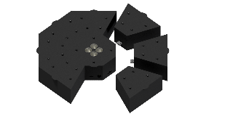


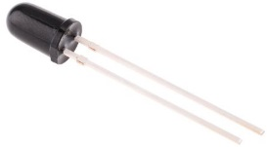
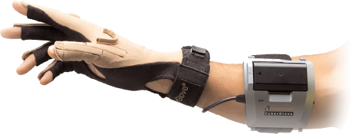

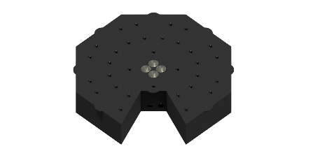
Vorteile des Gestikulasers
Bekannte Gestenerkennungssysteme | Gestikulaser
Sensorik am Körper des Nutzers | Sensorhandschuh nur in der Anlernphase
Ausschließlich grobe Gesten | Grob und Feinheit variierbar durch erweiterbare Boxen
Plattformabhängigkeit | Plattformunabhängig durch ausschließliche Nutzung von OpenSource Programme
Systemtauglichkeit abhängig von Lichtverhältnissen | Unabhängig von äußeren Lichtverhältnissen durch infrarotes Licht
Keine individuelle Nutzerabstimmung | Nutzerabstimmung durch Anlernphase
Anlernphase
Live Betrieb

Slide 10
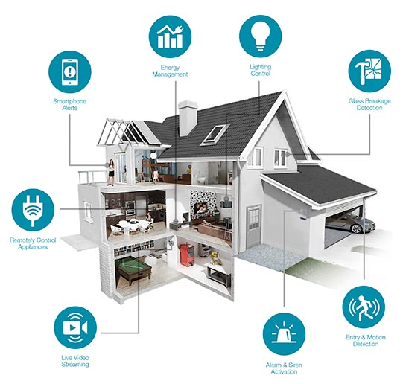
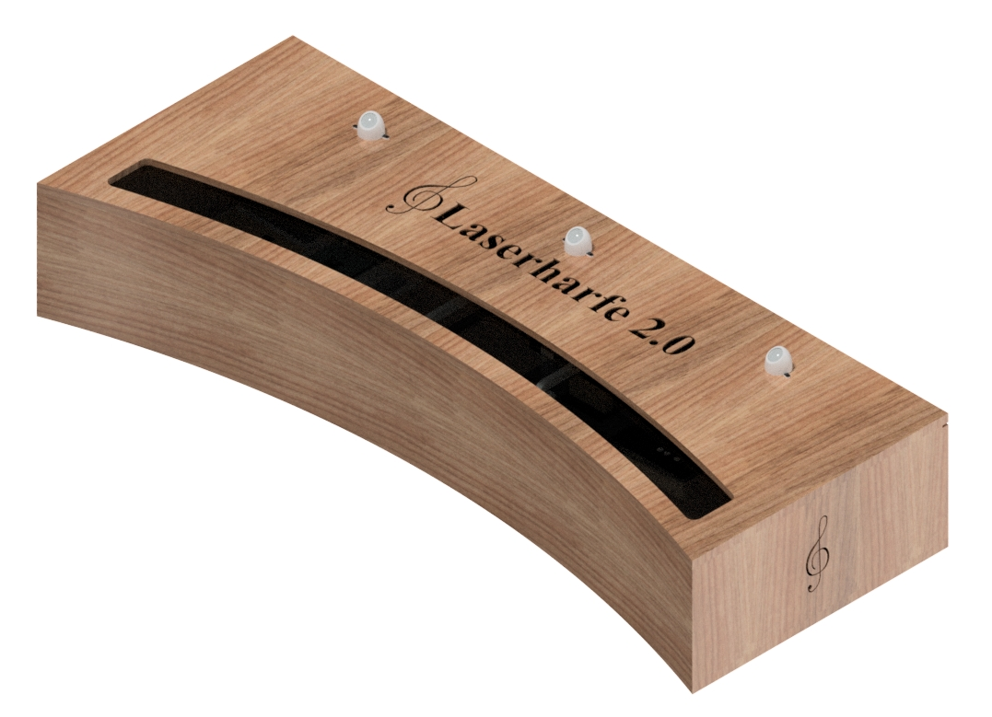
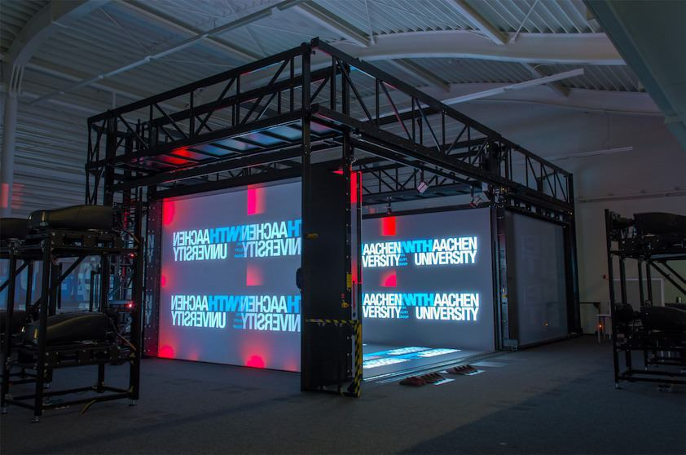
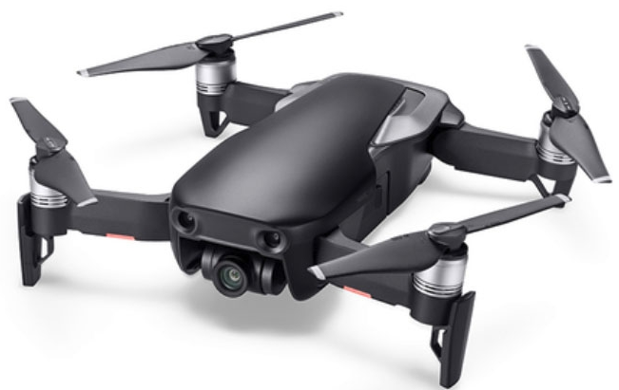
Anwendungsmöglichkeiten
Steuerung unserer Laserharfe
Steuerung einer Smart Home Einrichtung
Beispiele
Ganzkörper Gestenerkennung im Cave
Steuerung einer Drohne oder eines Autos

Slide 11



Sponsoren
Wir danken unseren Sponsoren für die Unterstützung:
Würth Elektronik
Aconity 3D
Fraunhofer ILT

